Slide 1
Web前端开发项目实训
第8讲：项目测试
冯顺磊
18337149582 / fengshunlei@51xueweb.cn
2017.12

Slide 2
本讲主要内容
为什么做测试？
测试是什么？
测试做什么？
测试怎么做？
一个开源的项目管理平台--禅道

Slide 3
1.为什么做测试？
软件工程的根本目标是开发出高质量的完全符合用户需要的软件。
在软件投入生产性运行之前，尽可能多地发现软件中的错误。
软件测试是保证软件质量的关键步骤，它是对软件规格说明、设计和编码的最后复审。

Slide 4
2.测试是什么？
测试的目标：
测试是为了发现程序中的错误而执行程序的过程。
好的测试方案是极可能发现迄今为止尚未发现的错误的测试方案。
成功的测试是发现了至今为止尚未发现的错误的测试。
测试的正确定义是“为了发现程序中的错误而执行程序的过程”

Slide 5
3.测试做什么？
需求分析
测试计划
测试设计
测试软/硬件环境
测试数据准备
用例执行
测试变更
测试总结与报告

Slide 6
3.测试做什么？
模块测试
子系统测试
系统测试
验收测试
回归测试
Alpha测试
Beta测试

Slide 7
4.测试怎么做？
功能测试
链接测试
表单测试
数据库测试
死链接测试工具：http://home.snafu.de/tilman/xenulink.html
QTP：https://software.microfocus.com/en-us/products/unified-functional-automated-testing/free-trial

Slide 8
4.测试怎么做？
性能测试
连接速度测试
负载测试
浏览器，奇云测（http://ce.cloud.360.cn/）
Loadrunner（ https://software.microfocus.com/zh-cn/software/loadrunner ）
WebPageTest（http://www.webpagetest.org/ ）

Slide 9
4.测试怎么做？
压力测试
进行压力测试是指实际破坏一个Web应用系统，测试系统的反映。压力测试是测试系统的限制和故障恢复能力，也就是测试Web应用系统会不会崩溃，在什么情况下会崩溃。

Slide 10
4.测试怎么做？
安全性测试
现在的Web应用系统基本采用先注册，后登陆的方式。因此，必须测试有效和无效的用户名和密码，要注意到是否大小写敏感，可以试多少次的限制，是否可以不登陆而直接浏览某个页面等。
Web应用系统是否有超时的限制，也就是说，用户登陆后在一定时间内（例如15分钟）没有点击任何页面，是否需要重新登陆才能正常使用。
为了保证Web应用系统的安全性，日志文件是至关重要的。需要测试相关信息是否写进了日志文件、是否可追踪。
当使用了安全套接字时，还要测试加密是否正确，检查信息的完整性。
服务器端的脚本常常构成安全漏洞，这些漏洞又常常被黑客利用。所以，还要测试没有经过授权，就不能在服务器端放置和编辑脚本的问题。

Slide 11
4.测试怎么做？
兼容性测试
平台测试
市场上有很多不同的操作系统类型，最常见的有Windows、Unix、Macintosh、Linux等。Web应用系统的最终用户究竟使用哪一种操作系统，取决于用户系统的配置。这样，就可能会发生兼容性问题，同一个应用可能在某些操作系统下能正常运行，但在另外的操作系统下可能会运行失败。
浏览器测试
浏览器是Web客户端最核心的构件，来自不同厂商的浏览器HTML、CSS、JavaScript有着不同的支持。

Slide 12
4.测试怎么做？
测试报告
BUG整理------提交给开发------开发修改错误------回归测试

Slide 13
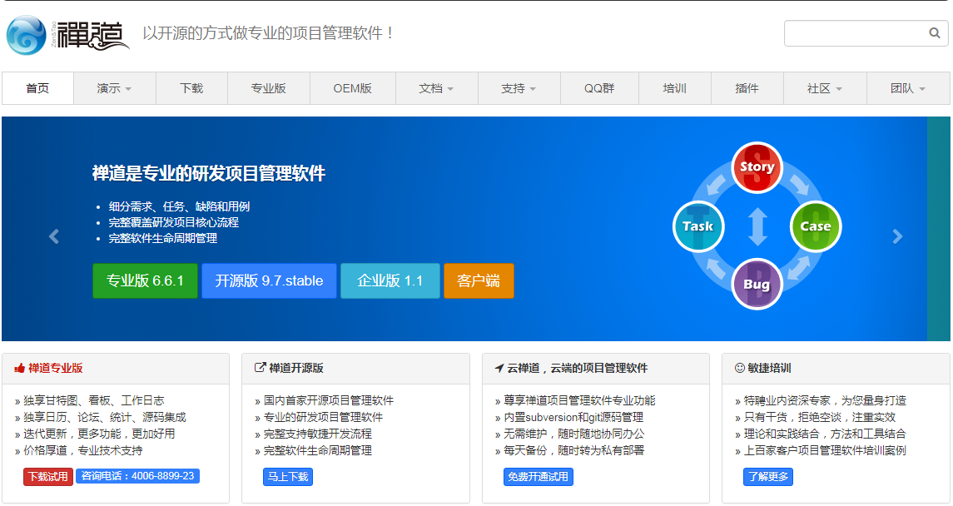
4.一个开源的 项目管理平台--禅道
一个开源的 项目管理平台--禅道

Slide 14
Thanks.

